Slide 1
PB169
Počítačové sítě a operační systémy
Notes:
Dnes se budeme věnovat dialogu a jeho modelování
1

Slide 2
Organizace výuky
Přednášky
  Nepovinné
  Nebudou se natáčet
  Prezentace budou dostupné v ISu
    Ve studijních materiálech
  Pouze 11 přednášek
Cvičení
  Povinná*
    Maximálně dvě neomluvené neúčasti
    Praktické základy práce s Windows, Linuxem a tvorbou webových stránek
*V případě prokázání dostatečných znalostí nebude nutné cvičení absolvovat
Notes:
- Vychází PB152 a PB156. Probíráme spíše základy a nejdůležitější koncepty, nepůjdeme tolik do detailů.
Navíc máme praktickou část, kde se seznámíte s praktickými věcmi:
Instalací OS, jeho správou a dalšími zajímavostmi, které se Vám budou jistě hodit
Cíl je připravit vás na bakalářské státnice – měli byste se dozvědět vše, co k nim budete potřebovat
1

Slide 3
Hodnocení
Docházka a aktivita na cvičeních
  Účast na zkušebním termínu je podmíněna dostatečnou docházkou na cvičeních
  Možnost získat bonusové body za aktivitu na cvičeních
Písemná zkouška s případným ústním dozkoušením
  4 otázky OS (8 bodů)
  4 otázky sítě a bezpečnost (8 bodů)
  E – minimálně 8 bodů

Slide 4
Studijní materiály (1)
Prezentace k přednáškám
  Interaktivní osnova k přednáškám
  Interaktivní osnova ke cvičením
Prezentace k předmětům
  PB152 Operační systémy
    Studijní materiály PB152
  PB153 Operační systémy a jejich rozhraní
    Studijní materiály PB153
  PB156 Počítačové sítě
    Studijní materiály PB156

Slide 5
Studijní materiály (2)
Prezentace k předmětům
  PA151 Soudobé počítačové sítě
    Studijní materiály PA151
  PA159 Počítačové sítě a jejich aplikace I
    Studijní materiály PA159
  PA160 Počítačové sítě a jejich aplikace II
    Studijní materiály PA160
  PV169 Základy přenosu dat
    Studijní materiály PV169

Slide 6
Studijní materiály (3)
Silberschatz, Galvin, Gagne: Operating System concepts, 7th edition, Wiley, 2004, ISBN 0-471-69466-5
  Prezentace k tomuto předmětu jsou založeny na prezentacích k této knize a jsou modifikovány.
  ©Silberschatz, Galvin and Gagne, 2005
Stallings: Local and Metropolitan Area Networks, Softcover, Prentice Hall, ISBN 0-13-018653-8

Slide 7
Osnova
Úvodní hodina
Procesy a vlákna
Plánování CPU a Správa paměti
Synchronizace procesů a Uváznutí
I/O systém a Vnější paměti
Bezpečnost v informačních technologiích
Architektura počítačových sítí
Přenos dat v počítačových sítích
Řízení přístupu k médiu
Protokoly pro přenos dat v síti a Směrování
Protokoly aplikační vrstvy a Zabezpečení počítačových sítí
Anonymní komunikace

Slide 8
Počítačový systém
Hardware
  CPU
  Paměti
  I/O
Operační systém (OS)
Aplikační a systémový SW
Uživatelé
Uživatel A
Uživatel B
Uživatel C
Uživatel D
Aplikační a systémový
software
Operační systém
HW
Notes:
Počítačový systém lze rozdělit na čtyři části:
1. HW: bázové výpočetní zdroje: CPU, paměť (primární a sekundární) a V / V (vstupně-výstupní) zařízení systému
2. Operační systém - koordinuje celý počítačový systém, přiděluje zdroje, kontroluje jejich použití
3a. Systémové programy: řeší standardní, systémově orientované úlohy – editace, kompilace, řízení databáze)
3b. Aplikační programy: denují způsoby kterými se používají zdroje systému pro řešení výpočetních uživatelských problémů (překladače, databáze, hry (speciální jsou tzv. nástroje pro správu systému - programy na kontrolu disku, formátování disket, zavádění uživatelů apod.)
4. Uživatelé: lidé, stroje, jiné počítače (i když je trochu nesympatické považovat lidi za jeho součást).
Operační systém (OS) je program fungující jako prostředník mezi uživateli a hardwarem (technickým vybavením) počítačového systému. Vytváří prostředí pro spouštění programů uživatelů. Hlavním cílem je zajištění pohodlného přístupu uživatelů k programům a efektivní využívání hardwaru. Podle širší definice je
operační systém vše, co dostanete v krabici s OS - kompilátory, editory, GUI nástavby ...
Podle odborné definice je OS pouze program, který neustále běží na počítači - tzv. výkonné jádro (kernel) operačního systému.
Příklad:
Uživatel zadá požadavek v aplikaci na vykreslení fotografie
Aplikace požádá operační systém, jaké zdroje potřebuje a co se má udělat
OS zajistí hardwarové zdroje (CPU, operační paměť, grafickou kartu)
Aplikace je dynamický děj. Program (statická záležitost) – posloupnost příkazů + data. Nad ním je dynamická záležitost – proces (identifikovatelná jednotka).
Proces něco vlastní (musí mít prostor v paměti, prostor v procesoru) – je předmětem plánování (CPU určuje, kdy proces poběží – podle plánovacích algoritmů). Procesů může mít stovky, tisíce ale výpočetních jednotek je řádově méně.
Proces je sekvenční záležitost ... Paralelní činnost koncept vláken (sledů). V rámci procesu mohou být nějaké operace prováděny souběžně. Vše podléhá plánování
1

Slide 9
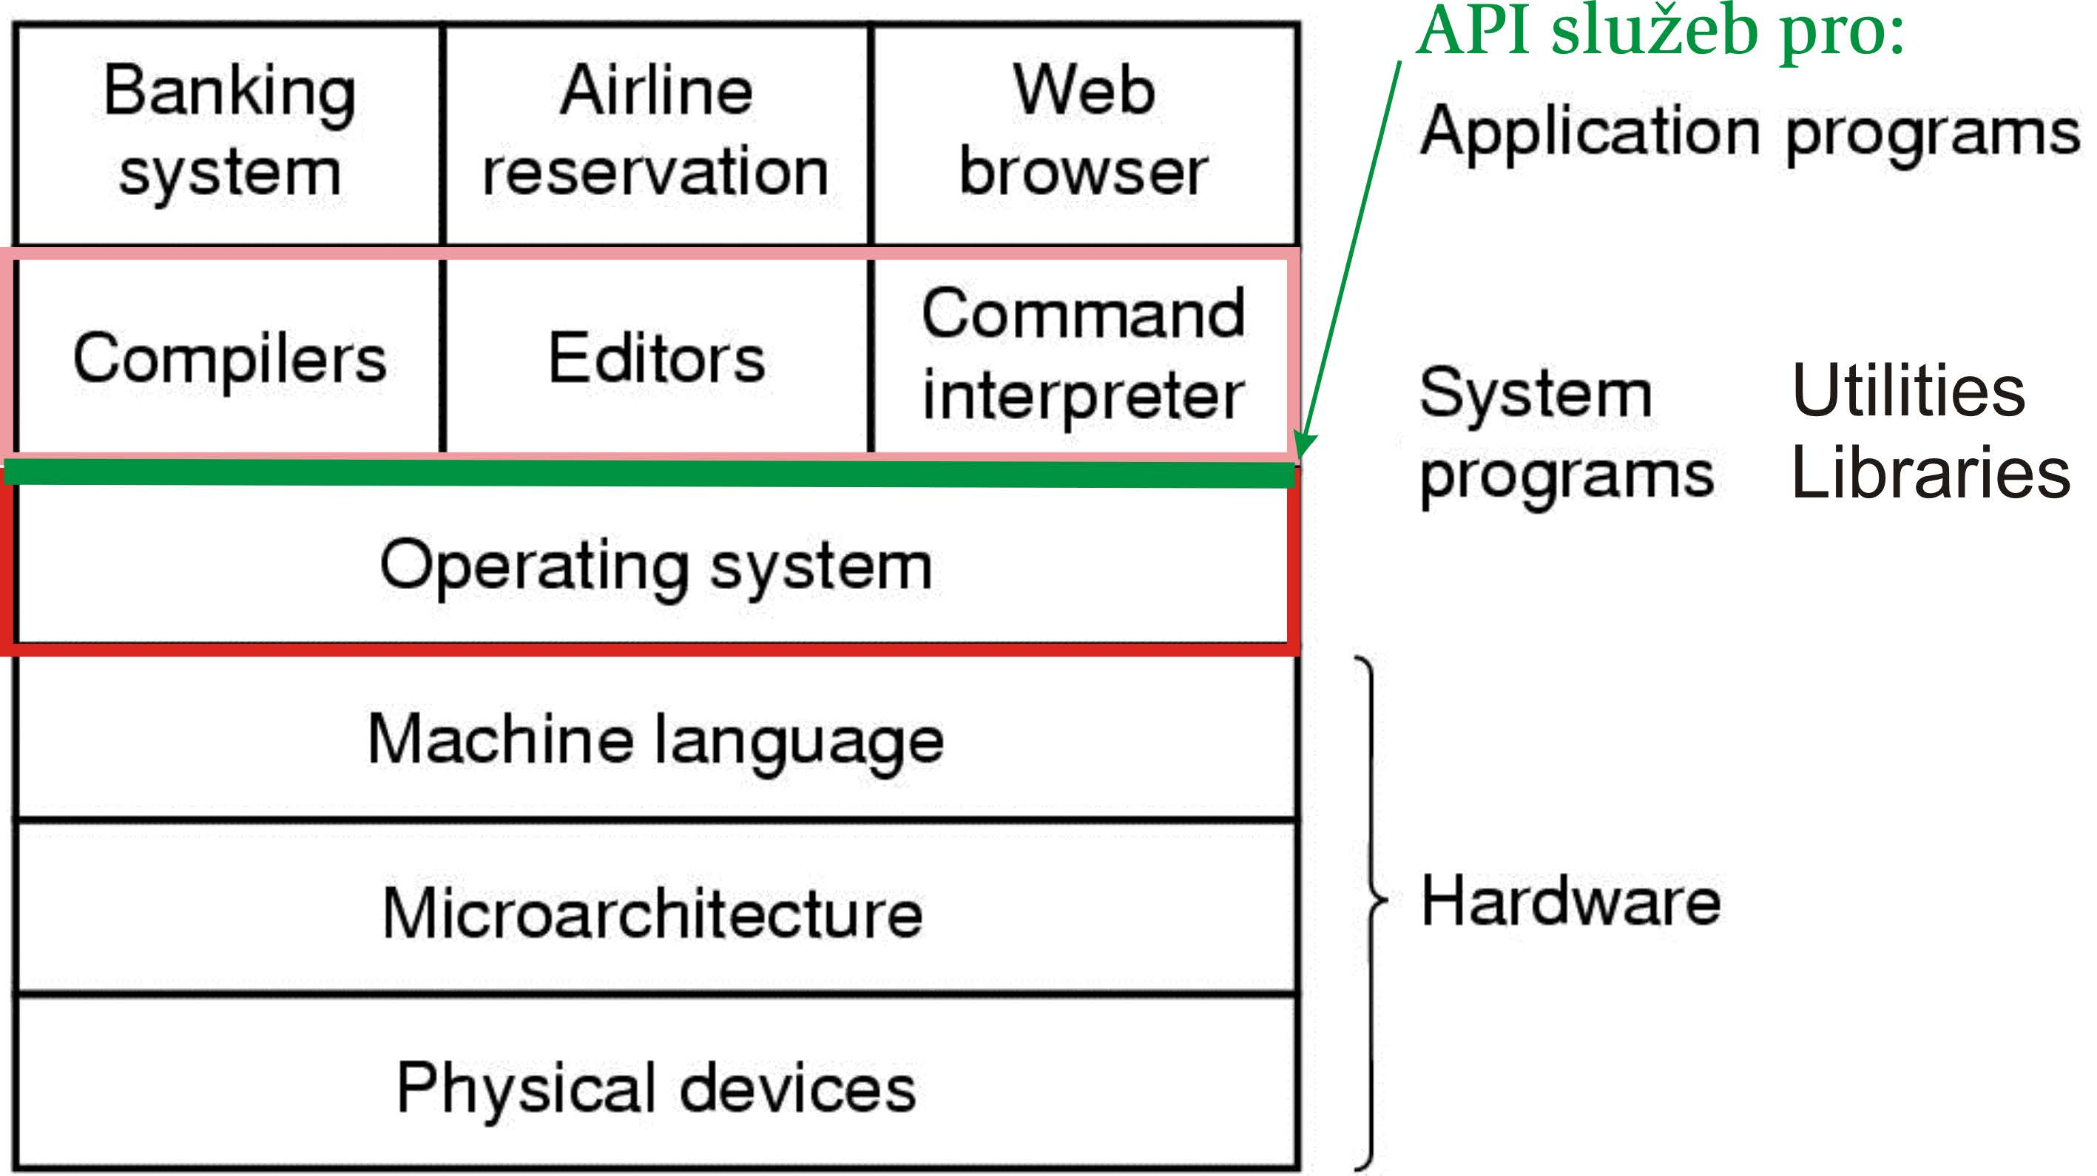
Komponenty počítačového systému
Notes:
API (zkratka pro Application Programming Interface) označuje v informatice rozhraní pro programování aplikací.
Program, který řídí provádění aplikačních a systémových programů v počítači
Reprezentuje rozhraní aplikační systémy a systémové programy vs. hardware
1

Slide 10
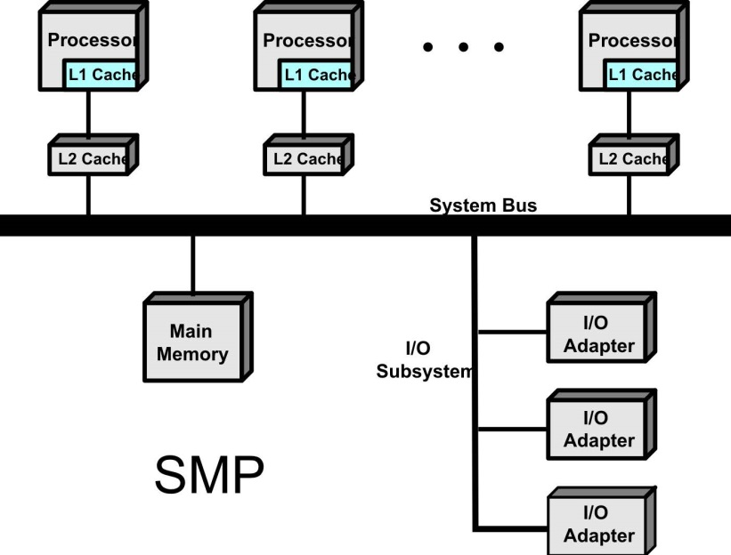
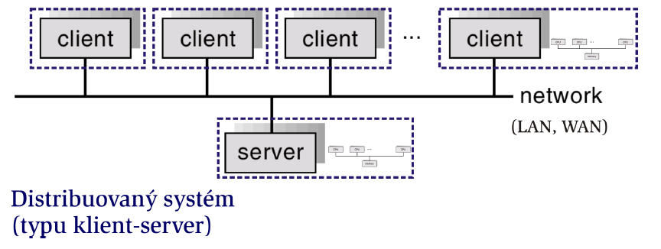
Typy počítačových systémů
Stolní systémy
  Vyhrazené pro jednoho uživatele
Paralelní systémy
  Sdílí operační paměť a hodinový
signál, SMP, AMP
Distribuované systémy
  Každý uzel má vlastní paměť
Real-time systémy
  Pevně stanovené časové
limity kdy musí systém reagovat
Kapesní systémy
Notes:
Paralelní systémy:
- Více procesorů
Sdílí společný FAP
Všechny procesory mohou „současně“ vidět stav paralelně řešené úlohy (každého z participujících procesorů) udržovaný ve sdíleném FAP
Paralelní systémy jsou řízeny paralelními algoritmy
Distribuované systémy:
- Více počítačů
- Nesdílí společný FAP, každý počítač má svůj lokální FAP
- Komunikují periferními operacemi (spoje, sít) - výměnou zpráv
- Stav distribuovaně řešené úlohy si musí každý zúčastněný počítač postupně získávat výměnou zpráv
- Distribuované systémy jsou řízeny distribuovanými algoritmy
Symetrický multiprocessing (SMP)
- Celý systém je řízený integrovaným OS
- OS může být interpretovaný soubežně více procesory
- Podporuje většina soudobých OS
- Najednou může běžet více procesů, aniž dojde ke snížení výkonu
- Kterýkoliv proces může kdykoliv bežet na kterémkoliv procesoru
Asymetrický multiprocessing (AMP)
- Každý procesor ma přidělený specický úkol
- Hlavní (master) procesor (CPU) vedle výpočtu plánuje a přiděluje práci podřízeným (slave) procesorům (komunikační procesor, . . . )
Distribuované systémy
- Distribuce výpočtů mezi více počítačů propojených sítí
- Lze sdílet zátěž (load-sharing), výpočty se tudíž zrychlují
- Zvyšuje se spolehlivost, komunikativnost
- Také volně vázané systémy
- Každý samostatný procesor má svoji vlastní lokální pamět (FAP)
- Vzájemně komunikují pomocí komunikačních spojů výměnou zpráv
- Vynucují si použití vhodné síťové infrastruktury
- LAN
- WAN
- Klasifikace
- Symetrické distribuované systémy - peer-to-peer
- Asymetrické distribuované systémy - klient-server
1

Slide 11
Proč studovat OS?
Asi nebudete psát ani navrhovat zcela nový OS ale …
  OS je nutné administrovat a efektivně využívat
    Je nutné rozumět strukturám OS
  Možná budete muset OS modifikovat nebo rozšiřovat (např. vytvořit nový ovladač)
  Při programování budete využívat služeb OS
    Ladění aplikací
  Techniky používané v OS lze uplatnit i v jiných aplikacích
    Složité struktury dat, souběžnost, řešení konfliktů, ...
  A nebo alespoň budete OS používat a je dobré vědět, co od nich můžete čekat
Notes:
Techniky používané ... - OS patří mezi nejrozsáhlejší a nejsložitější IT systémy
1

Slide 12
Uživatelský pohled na OS (1)
Dnes používáme typicky desktopy (či přenosná zařízení) vyhrazené pro jednoho uživatele
  OS navržen pro jednoduché používání, výkon systému je brán na zřetel, ovšem na využití zdrojů není kladen důraz
  V současné době je většinou využit multiprocessing
  Vesměs minimum ochran
    Hlavní roli hraje uživatelova (administrátorova) zodpovědnost
Notes:
Uživatelský pohled na počítač odpovídá rozhraní, které používá. Systémy jsou určeny pro jednoho uživatele s cílem vyhradit zdroje, tak aby se maximalizoval objem práce, kterou uživatel provádí. V těchto případech, operační systém je určen především k snadnému požívání s důrazem na výkon, a bez důrazu využití zdrojů.
Multiprocessing = využití více procesorů
1

Slide 13
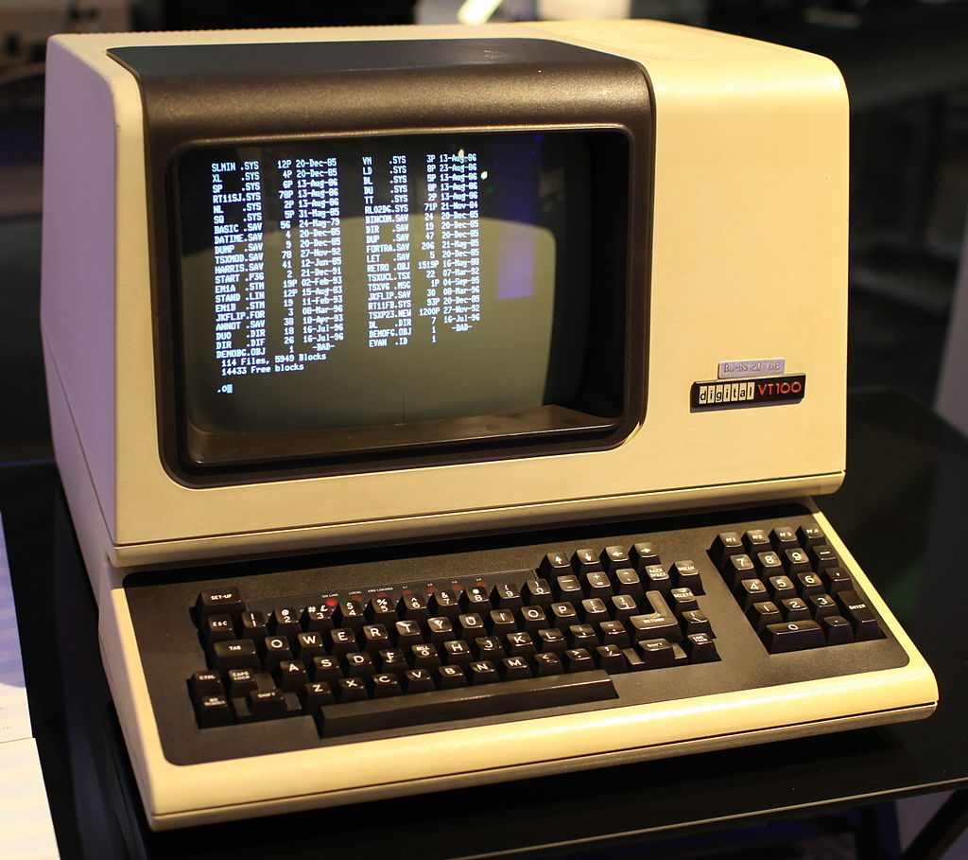
Uživatelský pohled na OS (2)
Dříve často terminály
OS plní požadavky programů řady uživatelů
  Důraz na využití zdrojů počítače
  Férové užívání zdrojů jednotlivými uživateli
DEC VT100 terminal
Notes:
Dříve často terminály, OS plní požadavky programů řady uživatelů:
Důraz na využití zdrojů počítače
Férové užívání zdrojů jednotlivými uživateli
1

Slide 14
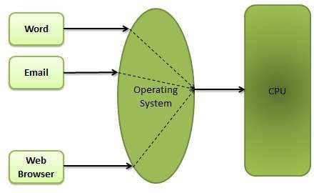
Systémový pohled na OS
OS především jako
  Správce prostředků počítače
    CPU, operační paměť, disková paměť, I/O zařízení
  Koordinátor, řídící složka
    Řídí spouštění programů, zabraňuje chybám a vzájemnému ovlivňování
Notes:
Operační systém může být viděn také jako alokátor zdrojů. Počítačový systém se skládá z mnoha zdrojů, jako je - hardware a software - který musí být spravovány efektivně. Operační systém se chová jako správce zdrojů, se rozhodne mezi protichůdnými žádostmi, řídí provádění programů atd.
1

Slide 15
Typické oblasti služeb poskytovaných OS (1)
Vývoj programů, editory, ladící systémy, ...
  Typicky poskytované pomocnými (systémovými) programy
Provádění programů
  Vše co je nutné zajistit pro činnosti řízené programy
  Plánování, zavádění, ovládání I/O, ...
Přístup k I/O zařízením
  Jednotné API pro různá zařízení
Přístup k souborům dat na vnějších pamětech

Slide 16
Typické oblasti služeb poskytovaných OS (2)
Přístup k systémovým zdrojům, bezpečnost, řešení konfliktů
Chybové řízení, automatizované reakce na nestandardní stavy v hardware, v software a v případech kdy OS nemůže uspokojit požadavek aplikace
Protokolování, informace o tom co se dělo, základ pro účtování, základ pro odhady budoucího vylepšování, ...

Slide 17

Definice OS
Neexistuje univerzální a všeobecně platná definice OS
Stejně tak není jednotný názor na to, co všechno zahrnuje OS
  Jádro, systémové a aplikační programy, ...
  Definice 1 – OS je to co dá výrobce do krabice
  Definice 2 – OS je pouze jádro
    Část, která je neustále spuštěna
Raději definujeme OS tím co dělá,
než tím co vlastně je
Analogie s „vládou“
Notes:
Jádro operačního systému (anglicky kernel) je v informatice část operačního systému, která je zavedena do operační paměti při startu (bootování) počítače a je jí předáno řízení. U pokročilých operačních systémů jádro nikdy neztrácí kontrolu nad počítačem a po celou dobu jeho běhu koordinuje činnost všech spuštěných procesů.
Hlavní úkol jádra spočívá v přidělovaní paměti a času procesoru (či procesorů) programům, ovládání zařízení počítače (pomocí ovladačů) a abstrakci funkcí (aby bylo např. možné načítat soubory z pevného disku a z jednotky CD-ROM stejným příkazem).
Everything a vendor ships when you order an operating system
-The one program running at all times on the computer is the kernel. Everything else is either a system program (ships with the operating system) or an application program
Analogie s vládou:
Operating systems are of different types and may be compared to the governments of different countries. ln principle, all governments strive to extend the best possible services to their citizens while also seeking to effectively manage and protect their resources. However, the policies they may pursue to implement these objectives and the manner of implementation may differ from one government to another. In other words, a government functions as the overall controlling authority in its country. Likewise, an operating system is a software program that controls all hardware resources of a computer and provides services to applications.
1

Slide 18
Požadavky na OS (1)
Cíle (povinnosti) OS
  Řídit řešení uživatelských (aplikačních) programů
  Poskytnout nástroje pro řešení problémů uživatelů (aplikací)
  Učinit počítač snadněji použitelný
  Vytvářet podmínky umožňující efektivně používat hardware počítače

Slide 19
Požadavky na OS (2)
Cíle (přání) uživatele
  Služby poskytované OS lze pohodlně používat, snadno zvládnout
  OS je spolehlivý, bezpečný
  Požadované služby poskytuje OS pohotově
Cíle (přání) provozovatele OS
  OS je snadno navrhnutelný, implementovatelný a udržovatelný
  OS je přizpůsobitelný, spolehlivý a bezchybný

Slide 20
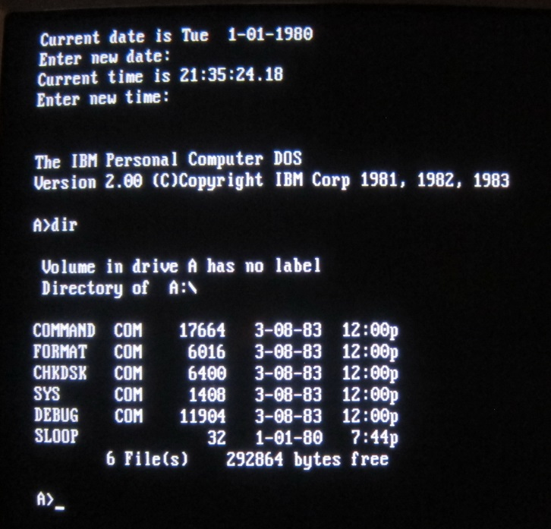
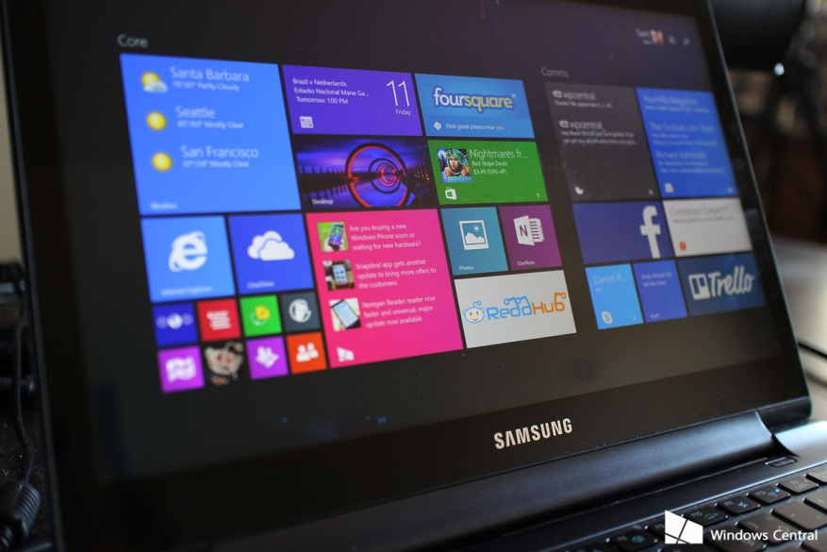
Vývoj OS
Za 50 let vývoje se OS značně změnily
  Od jednoduchých textově zaměřených po komplexní systémy s komfortním GUI

Slide 21
Problémy budování OS
OS jsou obrovské systémy
  V současnosti představují až stovky miliónů řádků kódu
  Pracnost řádově tisíce člověko-roků
OS jsou složité systémy
  Požadavky různých uživatelů se často podstatně liší
  Nelze jednorázově odstranit všechny chyby, verifikace z důvodů složitosti selhává
Chování OS se obtížně předpovídá, ladění se dělá vesměs odhadem

Slide 22
Multiprogramování (1)
V paměti je zároveň několik úloh současně
  Ne však nutně všechny
  Plánování úloh (job scheduling) – které úlohy umístit do paměti
  Musíme zajistit ochranu úloh navzájem
Multiprogramování zvyšuje využití CPU
  Přidělování CPU jednotlivým úlohám tak, aby CPU byl využit (téměř) vždy

Slide 23
Multiprogramování (2)
CPU je přidělen úloze, jakmile úloha požádá o I/O operaci, je úloha pozastavena a CPU dostává jiná úloha
  Pro výběr úlohy, která dostane CPU musí mít CPU plánovací algoritmus
  Jakmile je I/O operace dokončena, je úloha opět přemístěna do fronty úloh připravených ke spuštění
  CPU je vytížen, dokud mám úlohy, které nečekají na dokončení I/O operací
  Dokud úloha nepožádá o I/O operaci, tak má CPU k dispozici
Jde tedy „pouze“ o efektivnost využití CPU

Slide 24
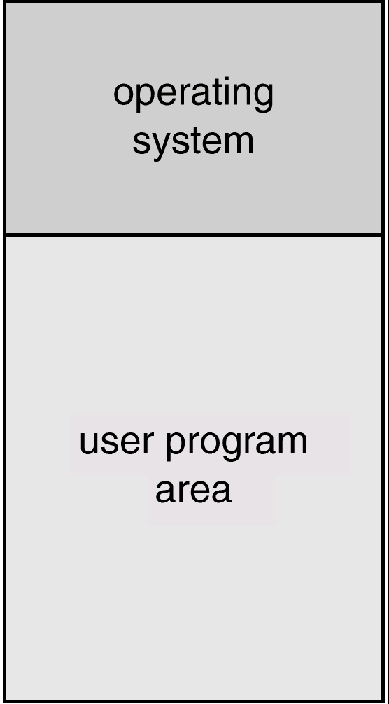
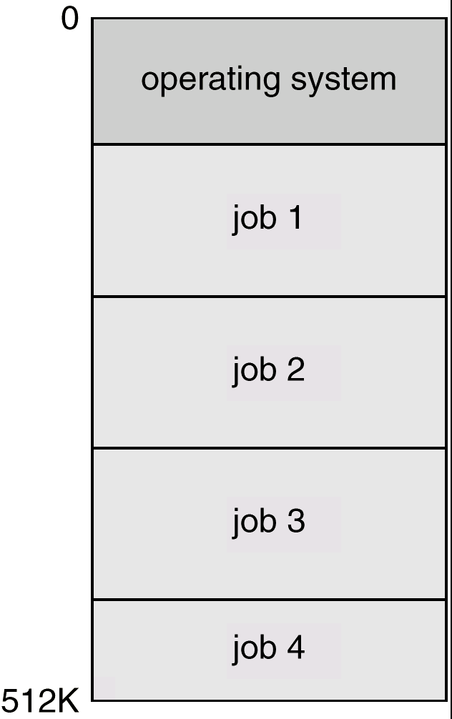
Obsazení paměti
V paměti vždy jen jedna úloha
V paměti několik úloh, běží jen jedna z nich

Slide 25
Multitasking
Time-sharing neboli multitasking
  Logické rozšíření multiprogramování, kdy úloha (dočasně) ztrácí CPU nejen požadavkem I/O operace, ale také vypršením časového limitu
  CPU je multiplexován, ve skutečnosti vždy běží jen jedna úloha, mezi těmito úlohami se však CPU přepíná, takže uživatelé získají dojem, že úlohy jsou zpracovávány paralelně
Notes:
Více uživatelů, více systémů – u všech to vypadá, že běží jejich proces.
Task – děj, který je řízen programem, který je dynamický a může jich být stovky a tisíce a chceme, aby jim byly zdroje přidělovány férově.
Paraphrasing wikipedia:
Multiprogramming - A computer running more than one program at a time (like running Excel and Firefox simultaneously) http://en.wikipedia.org/wiki/Multiprogramming
Multiprocessing - A computer using more than one CPU at a time http://en.wikipedia.org/wiki/Multiprocessing
Multitasking - Tasks sharing a common resource (like 1 CPU) http://en.wikipedia.org/wiki/Computer_multitasking#Multithreading
- Thus, something like multithreading is an extension of multitasking.
1

Slide 26
Multitasking (2)
Multitaskingový systém umožňuje řadě uživatelů počítačový systém sdílet
Uživatelé mají dojem, že počítačový systém je vyhrazen jen pro ně
Oproti pouhému multiprogramování snižuje dobu odezvy (response time) interaktivních procesů
Multitaskingové systémy jsou již značně komplexní
  Správa a ochrana paměti, virtuální paměť
  Synchronizace a komunikace procesů
  CPU plánovací algoritmy, souborové systémy

Slide 27
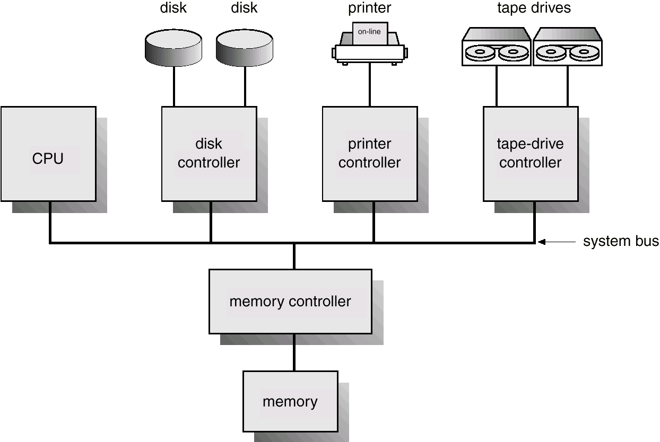
Architektura počítačového systému

Slide 28
Základní vlastnosti počítačového systému
I/O zařízení typicky mají vlastní vyrovnávací paměť (buffer)
CPU a I/O zařízení mohou pracovat paralelně
  Např. řadič disku může ukládat data na disk a CPU může něco počítat
  Pokud CPU a I/O zařízení pracují paralelně, měla by se nějak synchronizovat
    Neustálé zjišťování stavu
    Přerušení

Slide 29
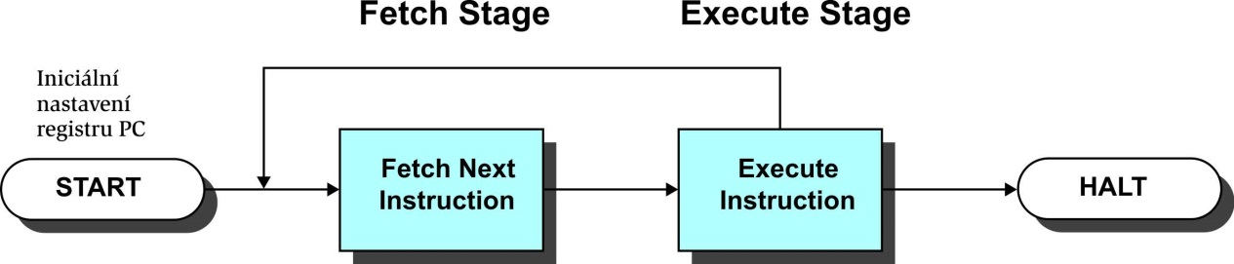
Procesor bez přerušení
Neustálý cyklus
loop
Získej další instrukci
Proveď instrukci
end loop
Pokud chci provést I/O operaci a dozvědět se, že již byla dokončena, musím se periodicky ptát I/O zařízení
CPU není v těchto chvílích efektivně využit nebo je programování extrémně náročné
Notes:
Vezmi čítač instrukci umísti ji do místa v paměti. Podíváš se na instrukční kód, podíváš se na adresové části. Zpřístupníš si datové struktury. Provedeš instrukci ...
Pokud se jedná o skok, tak se nahradí to co je v +1 tou cílovou instrukcí obsaženou ve skoku
Busy waiting – měřící přístroje, kdy počet „vyčkávacích cyklů“ je nízký (5 – 10) a nemělo by smysl zavádět další proces
1

Slide 30
Procesor s přerušením (1)
Základní cyklus je obohacen o kontrolu příznaku přerušení
loop
Získej další instrukci
Proveď instrukci
Je-li nastaven příznak přerušení (a přerušení je povoleno), ulož adresu právě prováděného kódu a začni provádět kód rutiny obsluhující přerušení
endloop

Slide 31
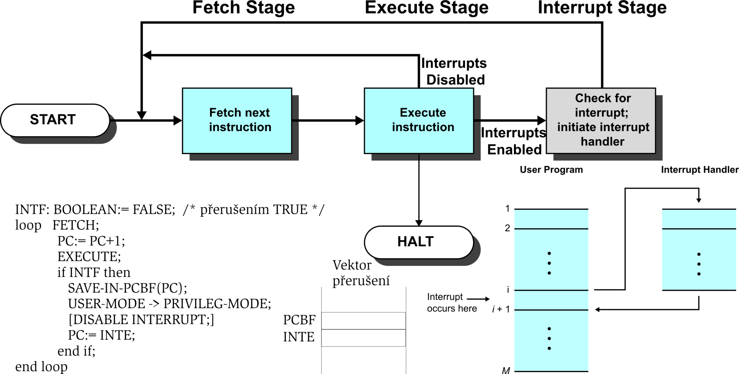
Procesor s přerušením (2)
Notes:
Potřebujeme otestovat, jestli po sběrnici přichází indikace, že chceme vyvolat operační systém.
Testujeme, zda existuje důvod pro přerušení ...
Jsou instrukce, které dokáží přerušení maskovat (zabránit mu).
PC (program counter)
1

Slide 32
Přerušení (1)
Přerušení je signál od I/O zařízení, že se stalo něco, co by OS měl zpracovat
Přerušení přichází asynchronně
OS nemusí aktivně čekat na událost
  Efektivní využití CPU
  Při výskytu události se automaticky volá patřičná obslužná rutina
  Umístění obslužných rutin pro jednotlivé typy událostí je typicky dáno tabulkou (v paměti) adres rutin (tzv. vektor přerušení)
Notes:
Musím mít přerušovací mechanismus v paměti adresu, která říká že tady začíná správce přerušení, který bude toto přerušení spravovat. Interupt handle.
Přerušením se přepíná pozornost na OS.
Mikroprogramově se musí obsah čítače instrukcí někam uschovat (tj. nesmím ho zapomenout – obsah všech aplikačních registrů). Mám místo buffer pro čítač instrukcí (plus vše co se poničí OS – indexační registry) a druhé je pro tu rutinu ošetřující přerušení.
1

Slide 33
Přerušení (2)
Aby nedocházelo ke „ztrátě“ přerušení, je při zpracování přerušení další přerušení zakázáno (maskováno)
  Aby se nepřerušovala rutina obsluhující přerušení
  Časově náročnější obslužné rutiny však mohou další přerušení explicitně povolit

Slide 34
Přerušení (3)
Operační systém je řízený přerušeními
  CPU zpracovává uživatelský proces, při příchodu přerušení je spuštěna obslužná rutina OS
    Návratovou adresu ukládá procesor
    Hodnoty použitých registrů ukládá ovládací rutina
  Přerušení nemusí být generováno jen HW, přerušení je možné vyvolat i softwarovými prostředky
    Tzv. „trap“ – jde vlastně o synchronní přerušení
    Chyby – dělení nulou
    Speciální instrukce (např. INT – typicky slouží k systémovému volání)
Notes:
INT is an assembly language instruction for x86 processors that generates a software interrupt. It takes the interrupt number formatted as a byte value.
1

Slide 35
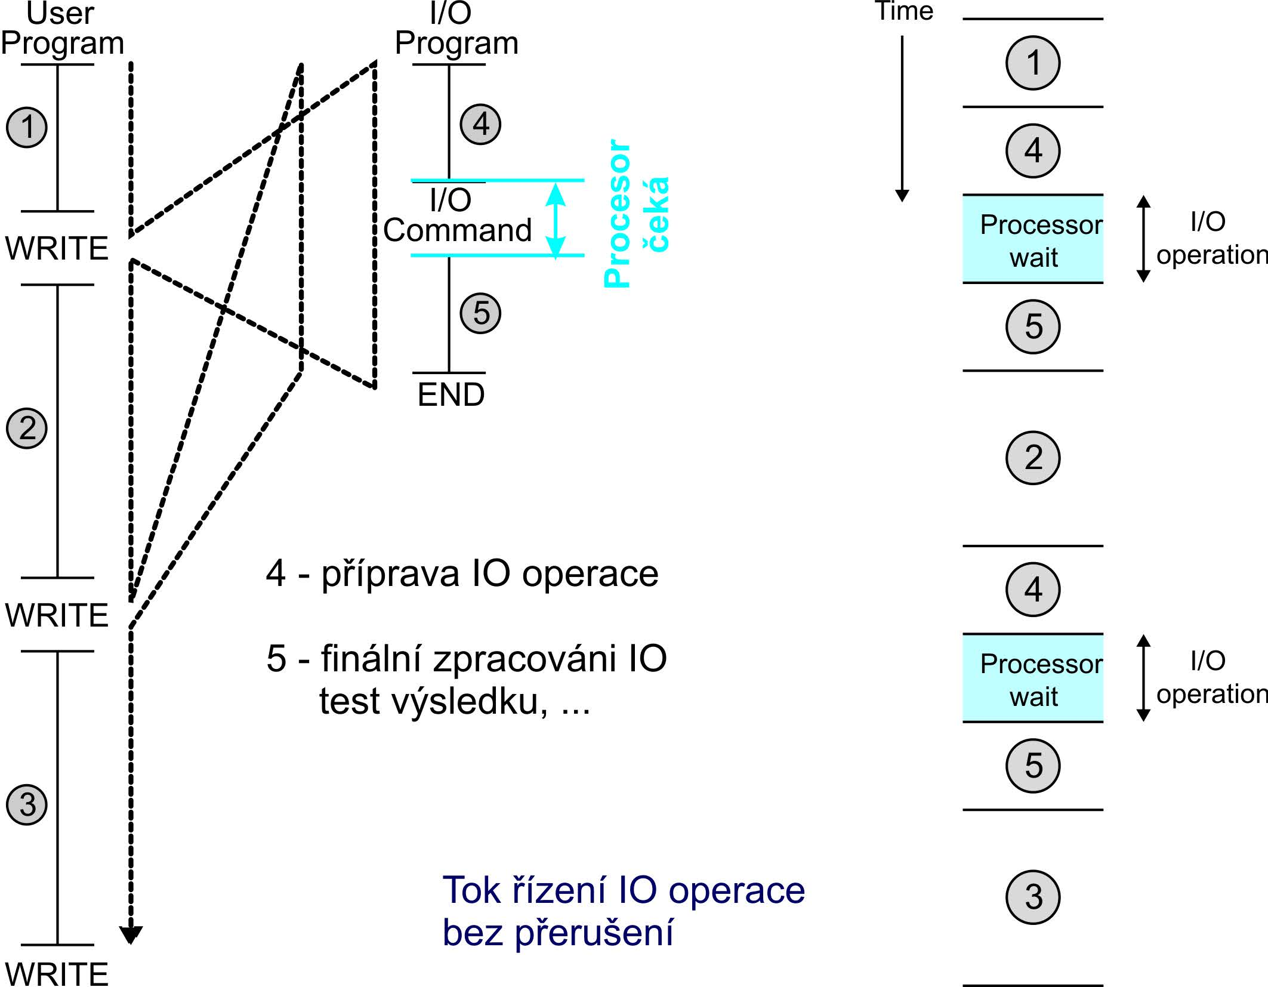
Tok řízení I/O operací bez prerušení

Slide 36
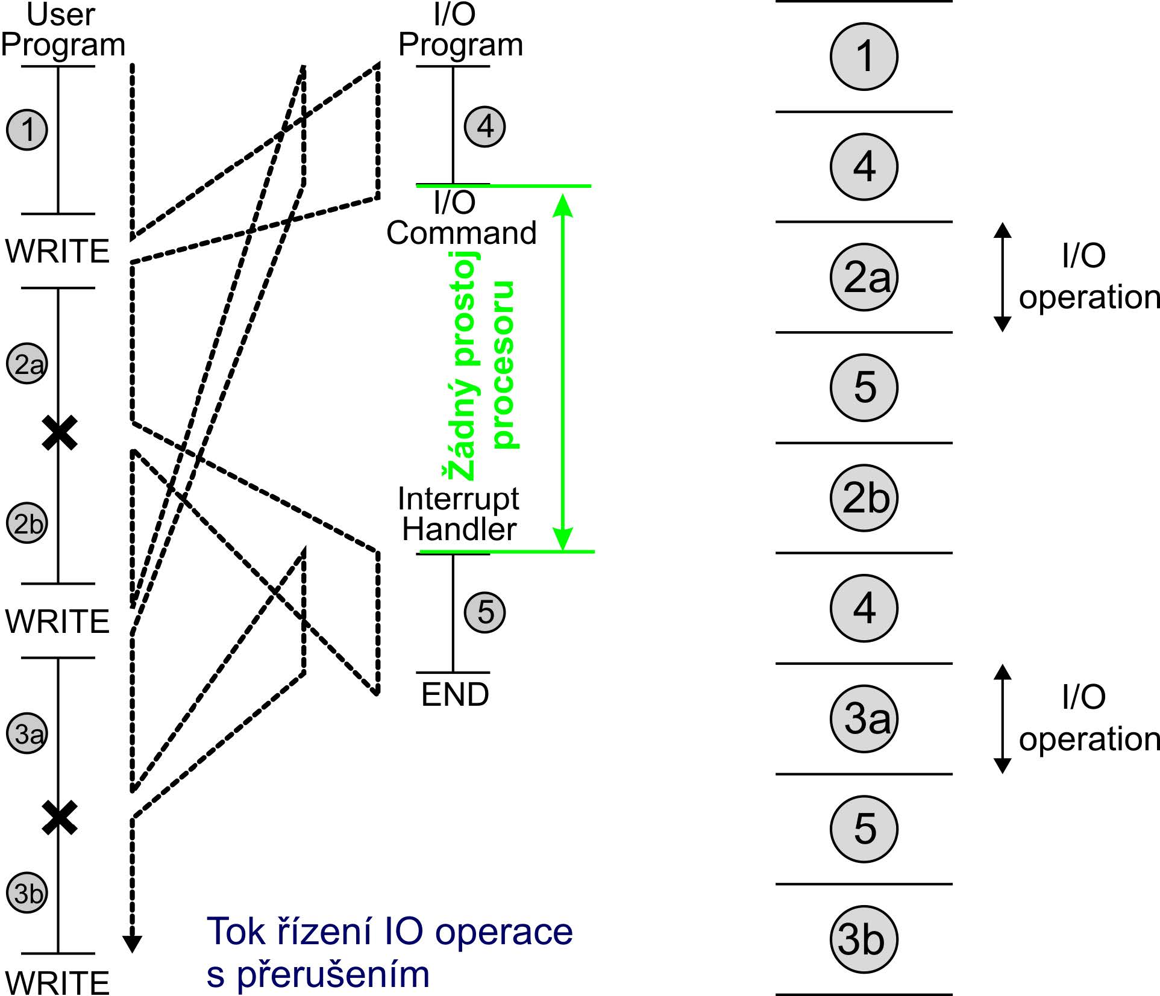
Tok řízení IO operací s prerušením

Slide 37
DMA, Direct Memory Access (1)
Způsob jak rychle přenášet data mezi I/O zařízením a pamětí
CPU nemusí přenášet data po jednom bajtu, požádá řadič o přenos celého bloku dat
CPU požádá o přenos dat, po skončení přenosu dat se o tom dozví pomocí přerušení (tj. 1 přerušení/blok dat ne 1 přerušení/bajt-slovo)
V době přenosu dat soupeří I/O řadič a CPU o přístup do paměti (oba pracují se „stejnou“ pamětí)

Slide 38
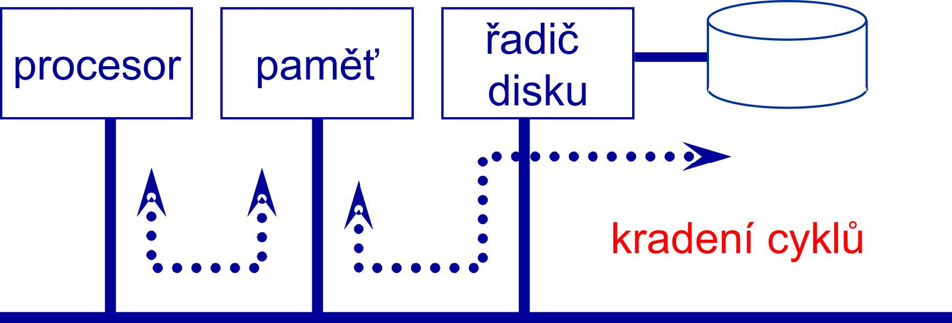
DMA, Direct Memory Access (2)
Notes:
Racionální implementace periferních operací, tak aby mohl schopně běžet mutlitasking.
Řadič disku je spuštěn vstupně/výstupní operací ... Řadič disků si bez účasti procesu chodí pro zadaná data a bude je vypisovat na vnější paměť.
Ale paměť je sekvenční ... Processor je připraven pořád, takže má nejnižší prioritu. Řadič tedy stáhne data z vnitřní paměti (ví odkud bral naposled), tak pak je bude zapisovat na disk a mezitím může s pamětí zase pracovat procesor. Přerušení vygeneruje až na konci (negeneruje je po jednotlivých datových strukturách). Je to bez účasti operačního systému.
Přerušením aktivuje OS a řekne mu, že už to zpracoval.
Obsluha přerušení je asi 100 tis. Instrukcí (takže pokud by šlo přerušení po každém bytu, tak nedělá vlastně ani nic jiného).
Kradení cyklů:
Spočívá v tom, že o přístupu k systémovým sběrnicím (a jejich prostřednictvím o přístupu k paměti) rozhoduje procesor, a DMA řadič jej slušně požádá o dočasné přepuštění těchto sběrnic, tak aby i on mohl s pamětí pracovat. Konkrétní forma je pak taková, že DMA řadič pošle procesoru zvláštní signál (obvykle pojmenovaný HOLD), kterým žádá o přidělení sběrnic. Procesor na tuto žádost odpovídá dalším speciálním signálem (HLDA, resp. Hold Acknowledge), kterým DMA řadiči signalizuje přidělení sběrnic. Zajímavou otázkou je, kdy a za jakých podmínek procesor žádosti DMA řadiče vyhoví: procesor obvykle není konstruován tak, aby mohl žádost ignorovat, takže DMA řadiči vyhoví vždy. Nemusí to ale udělat okamžitě - pokud právě sám pracuje s pamětí (tj. právě z ní něco čte, resp. něco do ní zapisuje), tuto svou činnost nejprve dokončí, a teprve pak přenechá sběr nice DMA řadiči. Práce procesoru s pamětí přitom probíhá v tzv. cyklech (anglicky: cycles, resp. memory cycles), které představují jednotlivá "sáhnutí" do paměti za účelem načtení či zápisu tak velkého objemu dat, jaký je možné zapsat či přečíst najednou (tj. u počítačů s 8-bitovou datovou sběrnicí 1 byte, s 16-bitovou datovou sběrnicí 2 byty atd.). Pokud tedy žádost DMA řadiče o sběrnice přijde v průběhu nějakého paměťového cyklu, procesor jej nejprve dokončí, a teprve pak vyhoví žádosti DMA řadiče. Jakmile DMA řadič získá tímto způsobem sběrnice, může je využít buď jen pro jediné "sáhnutí" do paměti (tj. jen po dobu jednoho paměťového cyklu), nebo i po delší dobu (po více paměťových cyklů), má-li co přenášet. Okamžik, kdy vrací sběrnice zpět procesoru, signalizuje ukončením své žádosti (signálem HOLD) - pokud si tedy DMA řadič chce ponechat sběrnice déle, stačí když udržuje signál HOLD v takovém stavu, který signalizuje žádost o sběrnice.
1

Slide 39
Ochranné funkce HW
Je-li v paměti několik procesů, nechceme, aby se procesy mohly navzájem negativně ovlivňovat
  Přepisování paměti
  Nespravedlivé získání času CPU
  Souběžný nekoordinovaný přístup k I/O prostředkům
Proto OS musí tomuto ovlivňování zabránit
  Často to však nemůže zajistit sám a potřebuje podporu HW – např. při ochraně přístupu do paměti, přístupu k I/O portům

Slide 40
Režimy procesoru
Běžný způsob ochrany je dvojí režim činnosti procesoru
  Uživatelský režim
  Privilegovaný režim
Některé instrukce je možné provést jen v privilegovaném režimu
  Např. instrukce pro I/O, nastavování některých registrů (např. některé segmentové registry)
Z privilegovaného režimu do uživatelského režimu se CPU dostane speciální instrukcí, z uživatelského režimu do privilegovaného režimu se CPU dostává při zpracování přerušení
Notes:
Obecné (uživatelské) instrukce: aritmetmetické, logické, skoky
Privilegované: Může dělat jen OS, spouštění periferních operací, manipulace při správě paměti, apod. – nesmí používat aplikace!
Mezi těmito stavy se přepíná dynamicky. Většinou se řeší Přerušením – přepnutí do privilegovaného režimu.
Poté při předávání zpět z privilegovaného do uživatelského ... Jakmile začne interpretovat aplikační program ... Může použit jenom uživatelské instrukce.
Pokud by náhodou použil privilegovanou instrukci (v uživatelském režimu), vyvolá se přerušení a OS typicky takový proces ukončí (zruší).
1

Slide 41
Ochrana paměti
Minimálně musíme chránit vektor přerušení a rutiny obsluhy přerušení
  Jinak by bylo možné získat přístup k privilegovanému režimu procesoru
Každému procesu vyhradíme jeho paměť, jinou paměť nemůže proces používat
  Ochranu zajišťuje CPU na základě registrů/tabulek nebo principů nastavených OS
  Např. báze a limit – proces má přístup jen k adresám v rozsahu od (báze + 0) až po (báze + limit)
  Přístup k nepovoleným adresám způsobí přerušení – to zpracovává OS a např. ukončí činnost procesu

Slide 42
Ochrana CPU
Jak zaručit, že vládu nad procesorem (tj. jaký kód bude CPU vykonávat) bude mít OS?
Časovač
  Časovač generuje přerušení
  Přerušení obsluhuje OS
    Ten rozhodne co dál
    Např. odebere jednomu procesu, vybere další připravený proces a ten spustí (změní kontext)
  Časovač může generovat přerušení pravidelně nebo je příchod přerušení programovatelný (privilegovanou instrukcí)

Slide 43
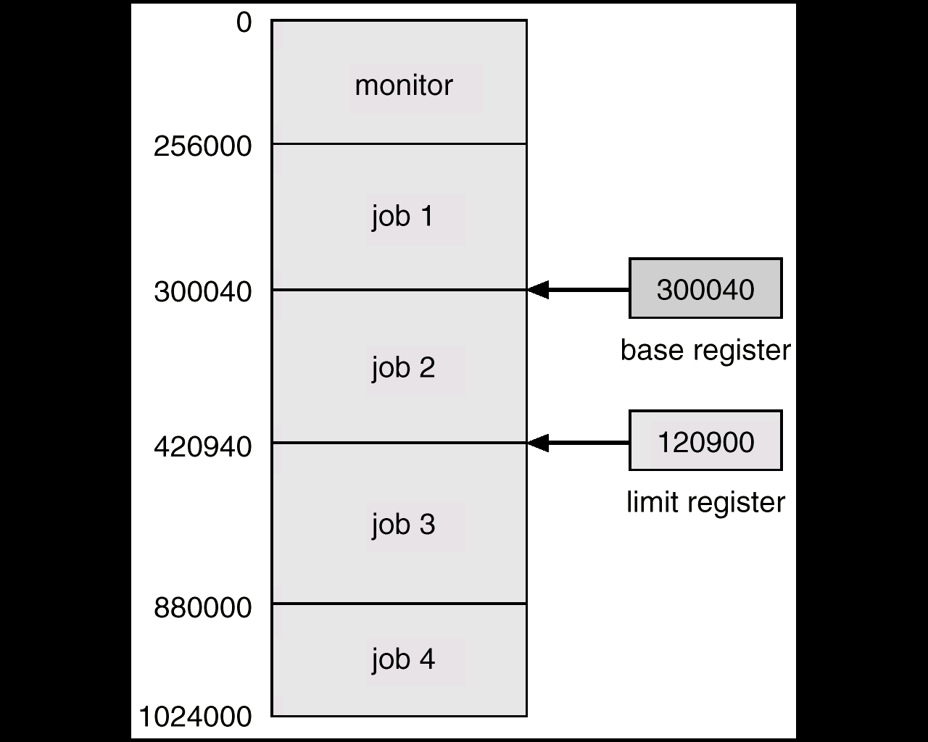
Báze a limit
Jednoduché na implementaci
  Dva registry, jejichž nastavování je privilegovanou operací
CPU kontroluje, zda adresy, které proces používá spadají do rozsahu daného registry
Jak řešit požadavek procesu o přidělení dalšího bloku paměti?

Slide 44
Komponenty OS
Správa procesů
Správa operační paměti
Správa souborů
Správa I/O zařízení
Správa sekundární paměti
Správa síťových služeb
Ochranný systém
Interpret příkazů (shell)

Slide 45
Systémová volání
Systémová volání tvoří rozhraní mezi uživatelským procesem a OS
  Typicky jsou popsána jako instrukce assembleru a jsou uvedena v programátorském manuálu k OS
  Vyšší programovací jazyky obsahují některé funkce, které odpovídají systémovým voláním (např. open, write) a dále knihovní funkce, které poskytují vyšší funkčnost a v rámci této spouští (třeba hned několik) systémových volání (např. fopen, fwrite).
Notes:
https://www.youtube.com/watch?v=dmHaiRxqghU
1

Slide 46
Systémová volání (2)
Různé OS a různé HW platformy mívají různé způsoby jak volat služby OS a různou strukturu těchto služeb
Nicméně existují určité standardy, které usnadňují přenositelnost programového kódu
  V oblasti UNIXu – POSIX
  V oblasti Windows – Win32 (Windows API)
Teoreticky kód, který bude psán podle standardu, bude přeložitelný na kompatibilních platformách
  V praxi však existuje celá řada verzí standardu a mnoho výjimek co je a není implementováno

Slide 47
Způsob předání parametrů
Registry
  mov eax, 1 // Naplní registr EAX hodnotou 1
  mov ebx, eax // Zkopíruje obsah registru EAX do registru EBX
  int 10h // Generuj přerušení
Zásobník
  mov ax,[0001h] // Naplní registr ax hodnotou z paměti 0001h
  push ax // Vloží ax na vrchol zásobníku
  int 10h // Generuj přerušení
Notes:
Instrukce pro naplnění registru hodnotou
Základní instrukce pro naplnění registru se nazývá mov. Zápis této instrukce je následující
mov cíl, zdroj
Pomocí této instrukce můžete naplnit registr číselnou hodnotou, hodnotou uloženou v jiném registru nebo i hodnotou uloženou v paměti. Není možné naplnit registr EIP ani EFLAGS, dále vřele nedoporučuji měnit obsah registru ESP (a to nejen v tomto příkladu, ale i ve všech, které budou následovat). Pomocí instrukce mov není možné kopírovat hodnotu z paměti do paměti ani kopírovat hodnotu mezi registry různé velikosti (např. AL a BX).
push — Push stack (Opcodes: FF, 89, 8A, 8B, 8C, 8E, ...)
The push instruction places its operand onto the top of the hardware supported stack in memory. Specifically, push first decrements ESP by 4, then places its operand into the contents of the 32-bit location at address [ESP]. ESP (the stack pointer) is decremented by push since the x86 stack grows down - i.e. the stack grows from high addresses to lower addresses.
<number>

Slide 48
Příklad – Linux
Systémová volání
  Standardně přes int 0x80
  Nově i přes instrukci syscall (sysenter)
Číslo systémového volání
  V registru eax
  V jádře 2.2 přibližně 200 volání, v jádře 2.6 přes 300 volání
Parametry systémového volání
  V registrech ebx, ecx, edx, esi, edi, ebp
  Kromě funkce 117 (parametrem je odkaz na strukturu)
Výsledek
  Uložen v eax

Slide 49
Komplexita OS (1)
Počet systémových volání OS / API volání

Slide 50
Komplexita OS (2)
Rozsah zdrojového kódu Windows (v milionech řádků)

Slide 51

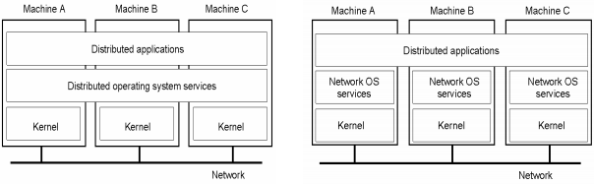
Distribuovaný vs. síťový OS
Distribuovaný OS
Celý systém se tváří jako tradiční jednoprocesorový systém, přestože jeho jednotlivé komponenty jsou fyzicky rozmístěny na jednotlivých počítačích
Síťový OS
Každý počítač svůj operační systém
Uživatelé jsou si vědomi více počítačů
Mohou kopírovat soubory z jednoho počítače na druhý apod.
Notes:
Distribuovaný vs. síťový operační systém:
- V síťových operačních systémech má každý počítač svůj operační systém. Každý z těchto operačních systémů má nadstavbu umožňující komunikaci s ostatními systémy v síti. Uživatelé mají na zřeteli existenci více počítačů - mohou se explicitně přihlásit ke vzdálenému serveru, kopírovat soubory z jednoho počítače na druhý apod.
- Distribuované operační systémy implementují podporu distribuovaného zpracování přímo v jádru operačního systému. Celý systém se tváří jako tradiční jednoprocesorový systém, přestože jeho jednotlivé komponenty jsou fyzicky rozmístěny na jednotlivých počítačích. V pravém distribuovaném operačním systému se uživatel nemusí (často ani nemůže) zabývat určováním na kterém počítači či procesoru jeho programy běží nebo kde jsou fyzicky uloženy jeho soubory. O to se automaticky a (v ideálním případě) efektivně stará sám operační systém. Příkladem takového systému je např. Amoeba, Chorus, Spring apod.
<number>

